Slide 1




Benjamin Swarovsky Technologische Ansätze zur Umsetzung einer Microservice-Architektur Prototypische Implementierung einer Anwendung zur Verwaltung der IT-Kontaktmesse an der Fachhoschule Erfurt
"Dieses Foto" von Unbekannter Autor ist lizenziert gemäß CC BY-SA
"Dieses Foto" von Unbekannter Autor ist lizenziert gemäß CC BY

Slide 2
Gliederung
Einleitung
Architektur
API Gateway
Service Discovery
Load Balancer
Zusammenspiel der Technologien
Fazit
Demonstration des Prototypen

Slide 3
Einleitung
Problemstellung
Ziele
Architektur
API Gateway
Service Discovery
Load Balancer
Zusammenspiel der Technologien
Fazit
Demonstration des Prototypen

Slide 4



Problemstellung
Monolith:
Enge Kopplung
Schlecht skalierbar
Big Ball of Mudd
Microservices
Anspruchsvolle Architektur
Herausforderungen beim Einsatz mehrerer Services:
Konsistenz
Kommunikation
Fehlerbehandlung

Slide 5
Ziele
Technologische Ansätze zur Umsetzung von Microservices (Frameworks, Bibliotheken, Algorithmen, …)
Beispielanwendung (Verwaltungsprogramm für die IT-Kontakmesse)
Implementierung der Technologischen Ansätze (Springboot, Eureka, Jaeger, …)
Auswertung
Komplexität
Welche Probleme traten auf
Wie wichtig sind einzelne Technologien für die Umsetzung von Microservices

Slide 6
Einleitung
Architektur
Bausteinsicht Ebene 1
Bausteinsicht Ebene 2
API Gateway
Service Discovery
Load Balancer
Zusammenspiel der Technologien
Fazit
Demonstration des Prototypen

Slide 7
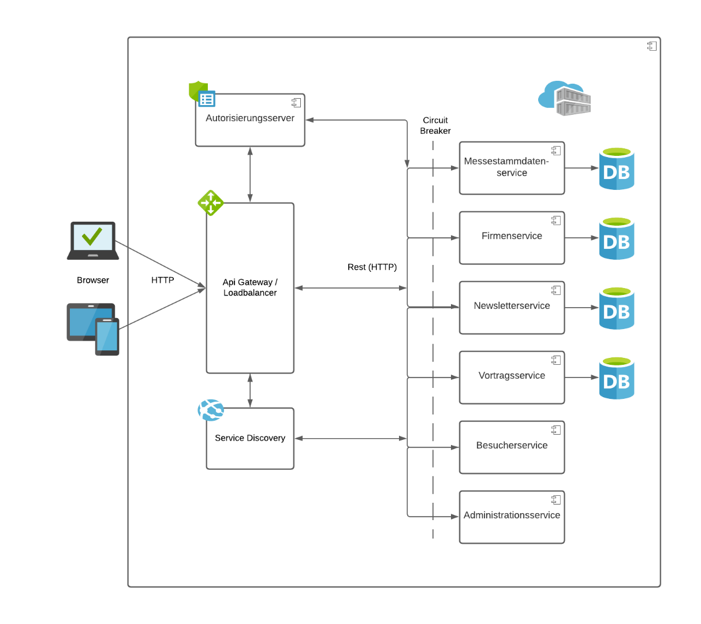
Bausteinsicht Ebene 1
Quelle: eigene Darstellung

Slide 8
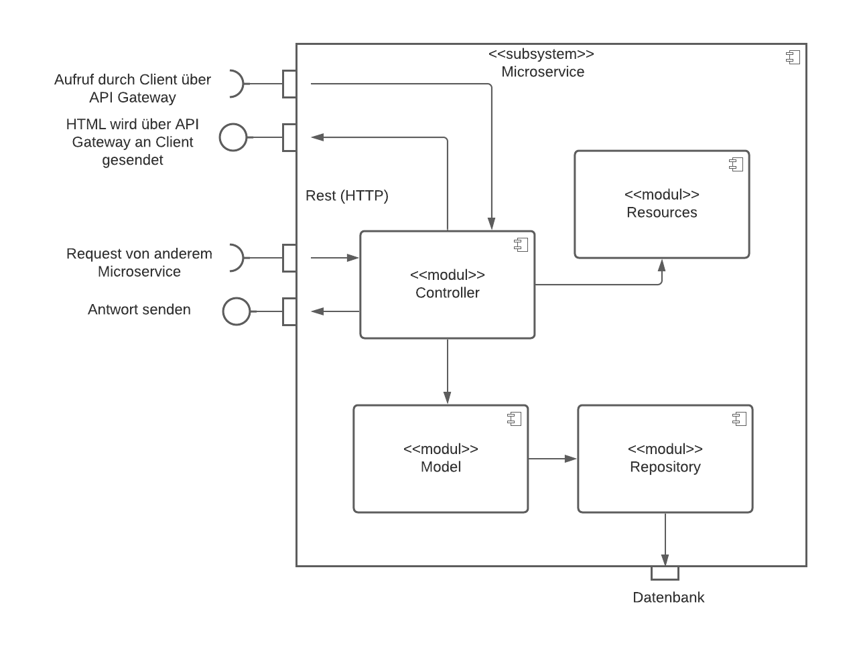
Bausteinsicht Ebene 2
Quelle: eigene Darstellung

Slide 9
Einleitung
Architektur
API Gateway / Load Balancer
API Gateway
Load Balancer
Spring Cloud API Gateway
Implementierung
Service Discovery
Zusammenspiel der Technologien
Fazit
Demonstration des Prototypen

Slide 10
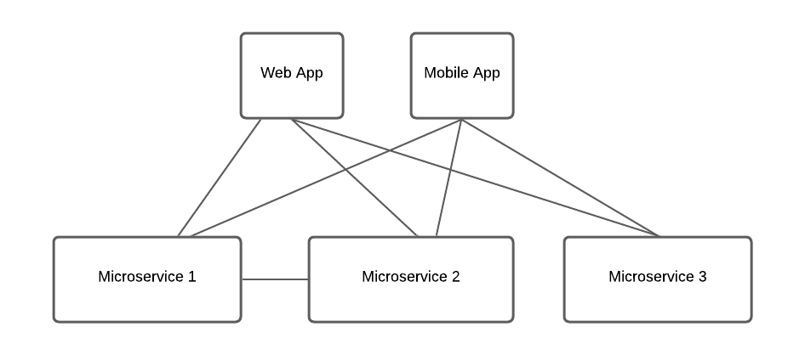
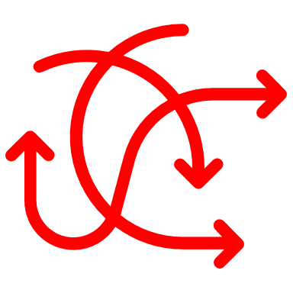
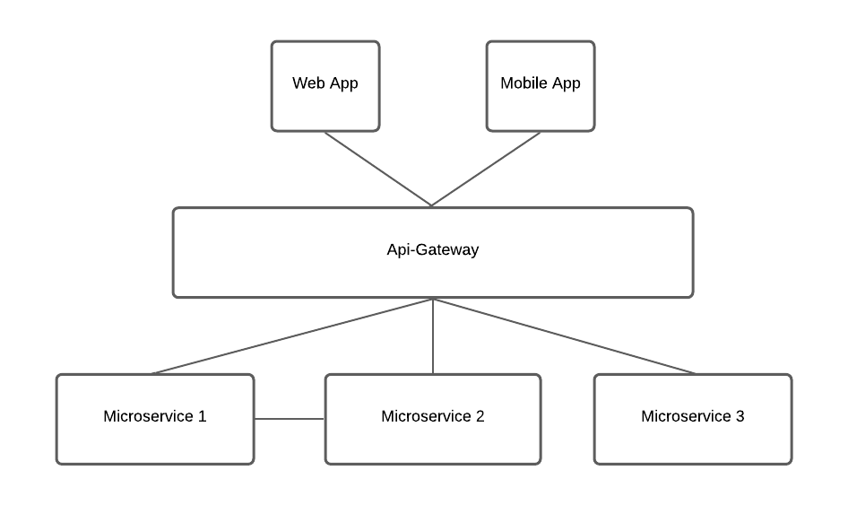

API Gateway - Grundlagen
Direkte Kommunikation (Client - Services)
Sicherheitsprobleme
Enge Kopplung
Quelle: eigene Darstellung
Kommunikation über Gateway
Kontaktpunkt für Ein/-Ausgehenden Netzverkehr
Autorisierung & Authentifizierung
Zentrales Logging
Nachteil: Ausfall des Gateways zieht den Ausfall des gesamten Systems nach sich
Quelle: eigene Darstellung

Slide 11
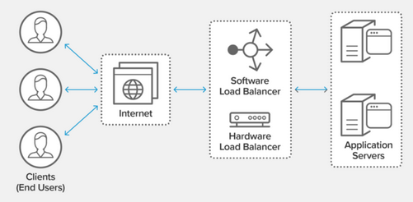
Load Balancer
Setzt Lastverteilung in einem Netzwerk um
Ermittelt welche Rechenressource die Clientanforderung erfüllen kann
Realisiert als Software- oder Hardware-Load Balancer
Nutzt Algorithmen wie zum Beispiel: Round Robin
Quelle: NGINX, https://www.nginx.com/resources/glossary/load-balancing/ (07.09.2021)

Slide 12
Spring Cloud API Gateway
Basiert auf asynchronen eventgetriebenen Framework Netty
Features:
Ribbon Load Balancer
Sicherheitskonfigurationsmöglichkeiten mit Spring Security
Einbindung eigener Filter
Einfache Integration in Spring Anwendung
Alternativen: Ocelot, KrakenD, Kong

Slide 13



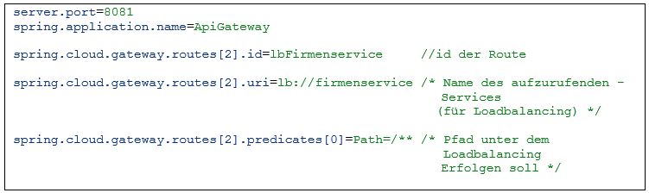
API Gateway - Implementierung
Quelle: spring.io, https://spring.io/projects/spring-boot (06.11.2021)
Quelle: Maven, https://maven.apache.org/ (06.11.2021)
Quelle: eigene Darstellung
Quelle: eigene Darstellung

Slide 14
Einleitung
Architektur
API Gateway / Load Balancer
Service Discovery
Grundlagen
Eureka
Implementierung (Eureka-Server)
Implementierung (Eureka-Client)
Zusammenspiel der Technologien
Fazit
Demonstration des Prototypen

Slide 15
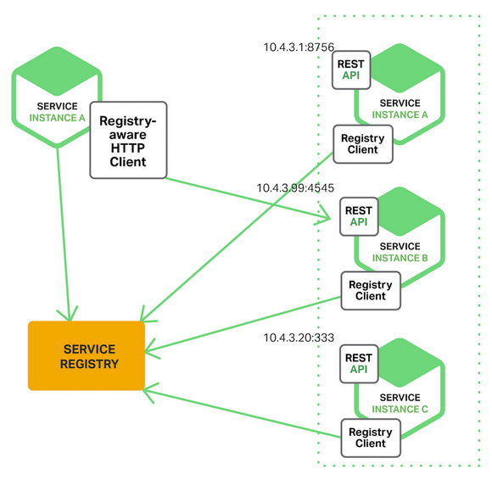
Service Discovery - Grundlagen
Services mit dynamisch zugewiesenen Netzwerkstandorten können sich gegenseitig finden
Services registrieren sich an einer Registry
Adressauflösung kann über Namen des Services erfolgen
Unter anderem Clientseitige und Serverseitige Discovery
Quelle: NGINX, https://www.nginx.com/blog/service-discovery-in-a-microservices-architecture/ (07.09.2021)

Slide 16
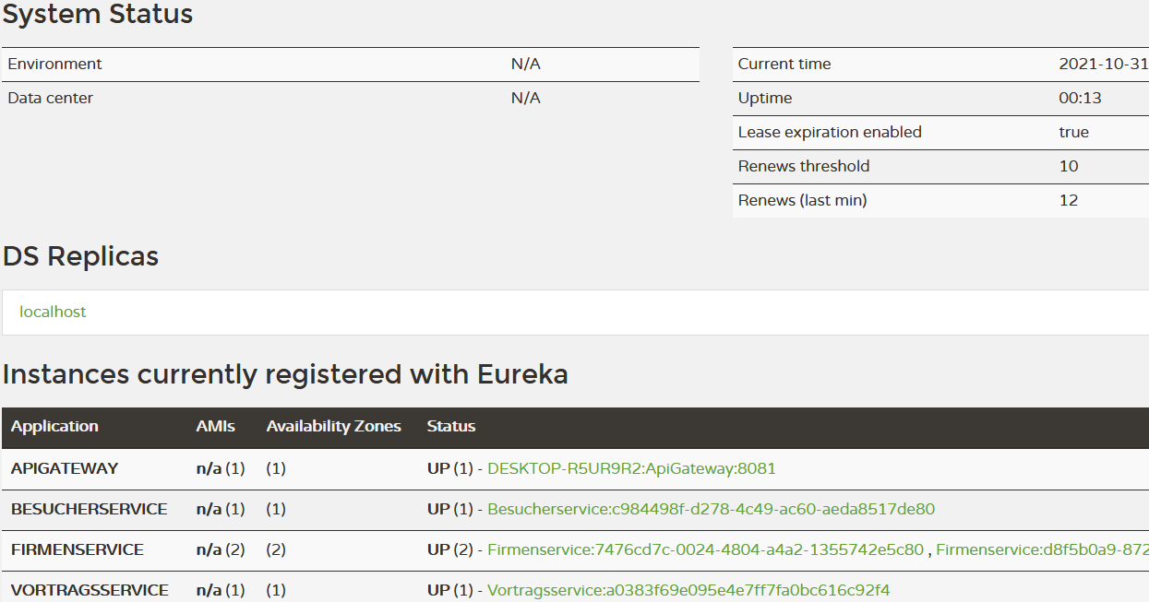
Eureka Discovery Service
Clientseitige Service Discovery
Leicht über Spring zu integrieren
Alternativen sind zum Beispiel NGINX (serverseitig) oder Zookeeper (clientseitig)
Quelle: eigene Darstellung

Slide 17
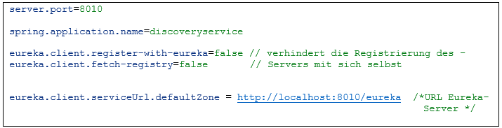
Service Discovery - Implementierung (Eureka-Server)
Annotation @EnableEurekaServer in Main-Klasse
Abhängigkeit spring-cloud-starter-netflix-eureka-server in pom.xml
Quelle: spring.io, https://spring.io/projects/spring-boot (06.11.2021)
Quelle: eigene Darstellung

Slide 18
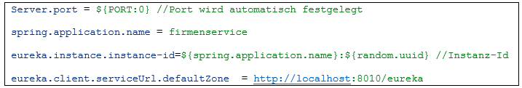
Service Discovery Implementierung (Eureka-Client)
Annotation @EnableEurekaClient in Main-Klasse
Abhängigkeit spring-cloud-starter-netflix-eureka-client in pom.xml
Quelle: spring.io, https://spring.io/projects/spring-boot (06.11.2021)
Quelle: eigene Darstellung

Slide 19
Einleitung
Architektur
API Gateway / Load Balancer
Service Discovery
Zusammenspiel der Technologien
Anwendungsfall
Ablauf
Fazit
Demonstration des Prototypen

Slide 20
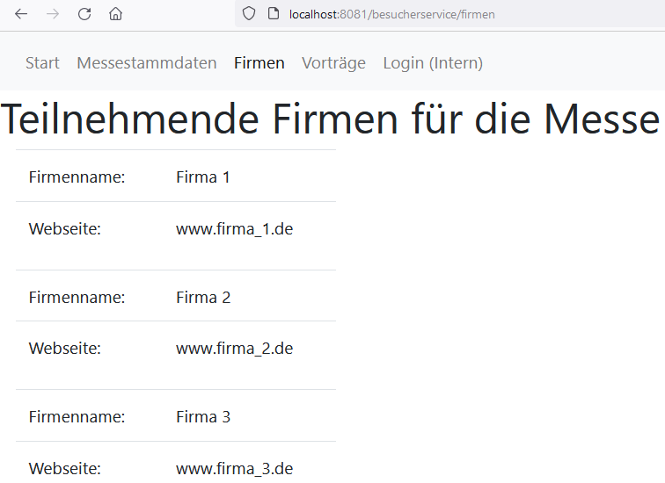
Anwendungsfall
Ausgabe der teilnehmenden Firmen über den Besucherservice
Der Besucherservice wurde mehrfach instanziiert
Quelle: eigene Darstellung

Slide 21


Ablauf
Aufruf der URL : localhost:8081/besucherservice/firmen
Adressauflösung „besucherservice“ über Eureka
Weiterleitung des Aufrufes über Gateway und Loadbalancer (Loadbalancer wählt verfügbaren Besucherservice)
Besucherservice ruft den Endpunkt „/firmen“ auf wodurch die Firmendaten vom Firmenservice angefordert werden (Adressauflösung über Eureka)
Besucherservice Sendet Die Daten (HTML) über das Gateway zum Client
Quelle: eigene Darstellung

Slide 22
Einleitung
Architektur
API Gateway / Load Balancer
Service Discovery
Zusammenspiel der Technologien
Fazit
Demonstration des Prototypen

Slide 23
Fazit
Service Discovery
Einfache Implementierung mit Eureka
Verbessert Wartbarkeit (ermöglicht dynamische Adresszuweisung)
Ist Voraussetzung für den Einsatz des Load Balancers
nicht zwingend erforderlich (bei wenigen Microservices)
API Gateway
nicht zwingend erforderlich (bei sehr einfachen Anwendungen)
Verbessert Wartbarkeit (Zentralisiert API-Management)
Einfache Implementierung mit Spring Cloud API Gateway
Load Balancer
Nur notwendig wenn Microservices mehrfach instanziiert werden
Trägt zur Erhöhung der Zuverlässigkeit bei (Lastenausgleich)
Einfache Implementierung über Spring Cloud API Gateway mit Ribbon

Slide 24
Ende des Vortrages

Slide 25
Quellen
Gnatyk , Romana . 2018. N-iX. [Online] 03. Oktober 2018. [Zitat vom: 07. August 2021.] https://www.n-ix.com/microservices-vs-monolith-which-architecture-best-choice-your-business/.
ComputerWeekly, Redaktion. 2020. ComputerWeekly. [Online] Juli 2020. [Zitat vom: 16. August 2021.] https://www.computerweekly.com/de/definition/Load-Balancing.
Donner, Andreas Dipl. -Ing und Kunkel, Richard. 2019. Ip Insider. [Online] 06. März 2019. [Zitat vom: 21. August 2021.] https://www.ip-insider.de/die-vorteile-des-software-load-balancings-a-801344/.
Anil, Nish. 2021. docs.microsoft. [Online] 28. September 2021. [Zitat vom: 24. August 2021.] https://docs.microsoft.com/de-de/dotnet/architecture/microservices/architect-microservice-container-applications/direct-client-to-microservice-communication-versus-the-api-gateway-pattern.
baeldung. 2021. Baeldung. [Online] 07. April 2021. [Zitat vom: 10. Oktober 2021.] https://www.baeldung.com/maven.
Bayer, Thomas. 2019. predic8. [Online] 18. November 2019. [Zitat vom: 04. September 2021.] https://www.predic8.de/microservices-spring-boot-spring-cloud.htm.
Gillis, Alexander S. 2021. TechTarget. [Online] April 2021. [Zitat vom: 14. August 2021.] https://whatis.techtarget.com/de/definition/Service-Discovery-Diensterkennung.

Slide 26
Quellen
Hruschka, Peter und Starke, Gernot. 2017. arc42 template. Januar 2017.
laverma. 2020. La Verma. [Online] 16. September 2020. [Zitat vom: 29. August 2021.] https://lalverma.medium.com/spring-boot-microservices-api-gateway-e9dbcd4bb754.
NGINX. NGINX. [Online] [Zitat vom: 07. September 2021.] https://www.nginx.com/resources/glossary/load-balancing/.
RedHat. Red Hat. [Online] [Zitat vom: 20. August 2021.] https://www.redhat.com/de/topics/api/what-is-a-rest-api.
—. 2015. NGINX. [Online] 12. Oktober 2015. [Zitat vom: 20. August 2021.] https://www.nginx.com/blog/service-discovery-in-a-microservices-architecture/.
sidion. 2019. sidion. [Online] 28. Juni 2019. [Zitat vom: 25. August 2021.] https://www.sidion.de/lernen/sidion-labor/blog/spring-cloud-gateway.html.
Wellner, Michael. 2019. sidion. [Online] 28. Juni 2019. [Zitat vom: 29. August 2021.] https://www.sidion.de/lernen/sidion-labor/blog/spring-cloud-gateway.html.
—. 2020. Dev Insider. [Online] 03. Juli 2020. [Zitat vom: 19. August 2021.] https://www.dev-insider.de/was-ist-ein-framework-a-938758/.

Slide 27
Demonstration des Prototypen

